Slide 1
Теория вероятностей и математическая статистика. Лекция 5
Преподаватель:
к.т.н., доцент каф ЭСВМ
Елена Владимировна Сидорова
E-mail:
TV.09.03.02.NNTU@yandex.ru
Аттестация:
экзамен

Slide 2
Основные законы распределения СЛУЧАЙНЫХ ВЕЛИЧИН

Slide 3
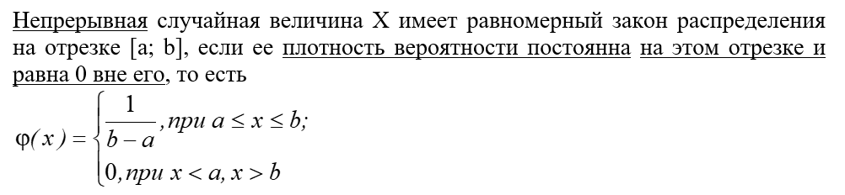
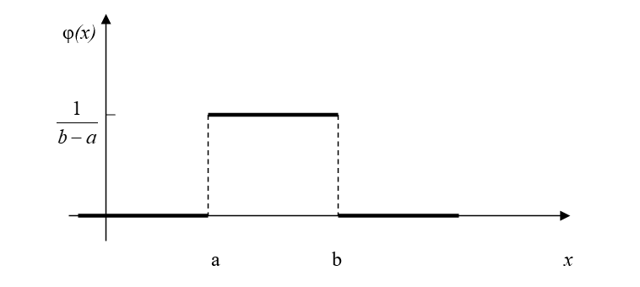
Равномерный закон распределния

Slide 4
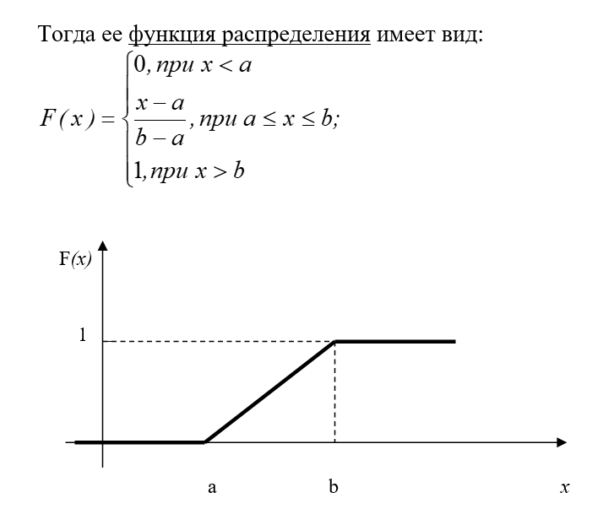
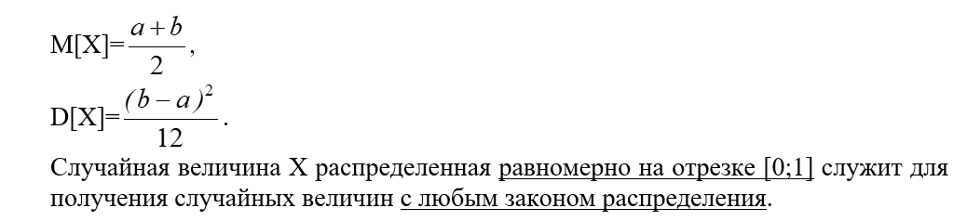

Slide 5
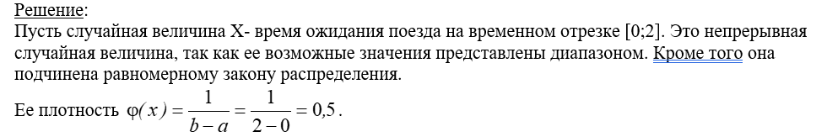
Задача:
Поезда метрополитена идут регулярно с интервалом 2 минуты. Пассажир выходит на платформу в случайный момент времени.
Какова вероятность того, что ждать пассажиру придется не более полминуты.
Найти мат ожидание и средне квадратичное отклонение X- времени ожидания поезда.

Slide 6
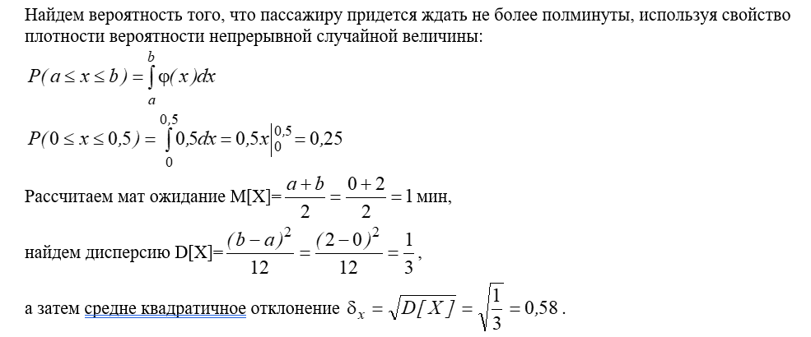

Slide 7
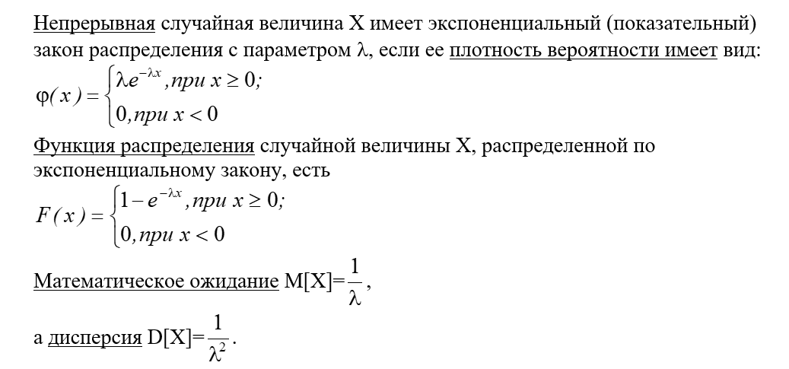
Экспоненциальный (показательный)закон распределения

Slide 8
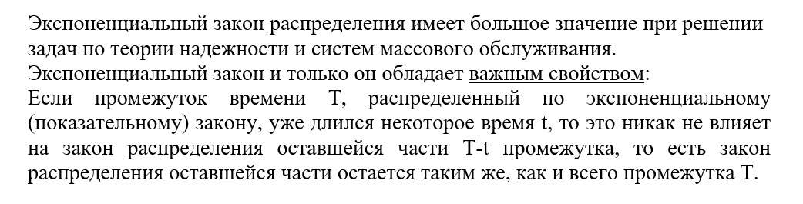

Slide 9
Нормальный закон распределения
Он является предельным законом, к которому приближаются другие законы распределения при определенных условиях.
Непрерывная случайная величина Х имеет нормальный закон распределения (закон Гаусса) с параметрами a и σ², если ее плотность вероятности имеет вид:

Slide 10
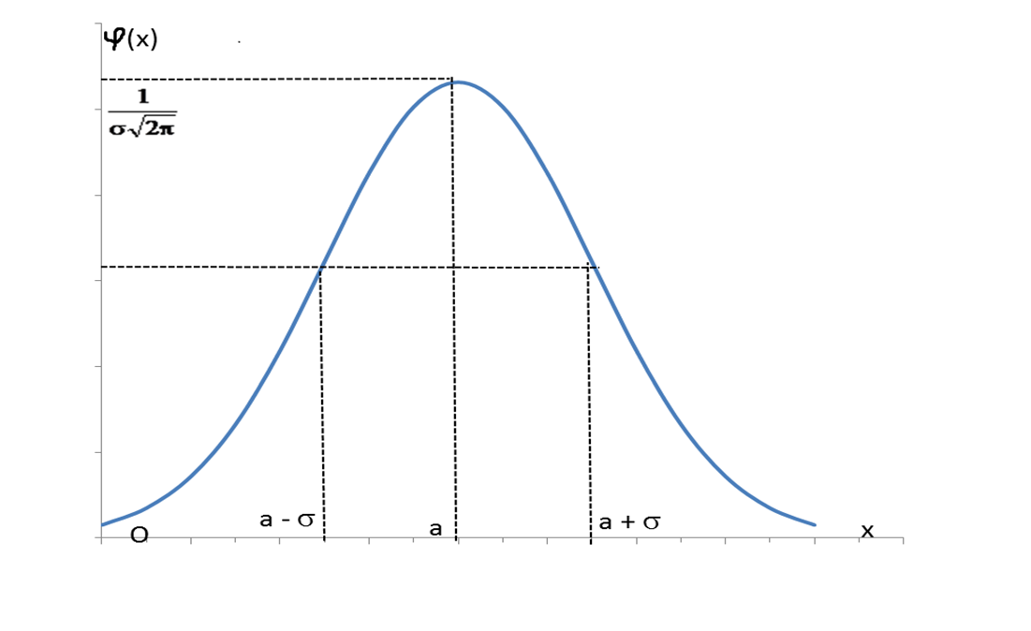
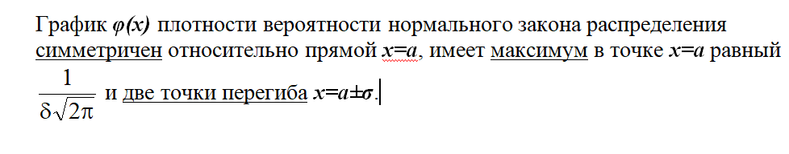
График плотности вероятности нормального закона распределения N(a; σ²)

Slide 11
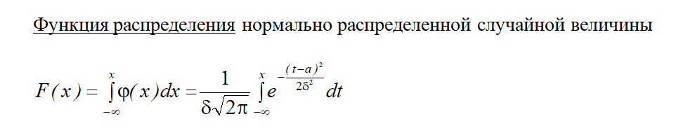
Функция нормального закона распределения N(a; σ²)

Slide 12
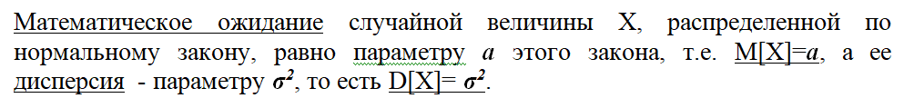
Числовые характеристики СВ X∈ N(a; σ²)

Slide 13
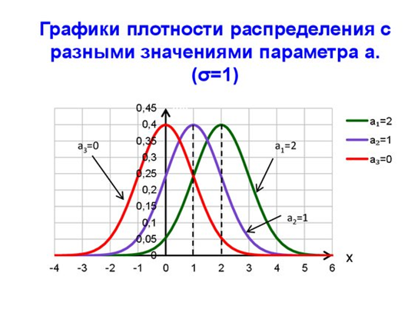
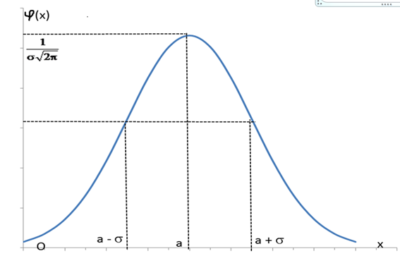
Пусть σ=const и меняется параметр а (а₃<a₂<a₁),

Slide 14
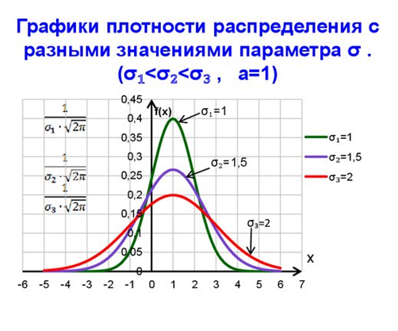
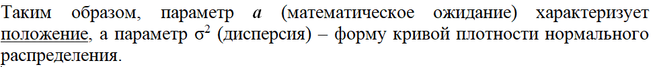
Пусть а=const и меняется параметр σ (σ₁<σ₂<σ₃),

Slide 15


Стандартный нормальный закон распределения N(0; 1)
Нормальный закон распределения случайной величины с параметрами
а=0, σ²=1, то есть N(0;1) называется стандартным нормальным законом.
Для стандартного нормального закона (а=0, σ²=1), функции плотности вероятности φ₀(х) и распределения F₀(x) примут вид:

Slide 16
График плотности вероятности N(0; 1)
Построить самостоятельно

Slide 17
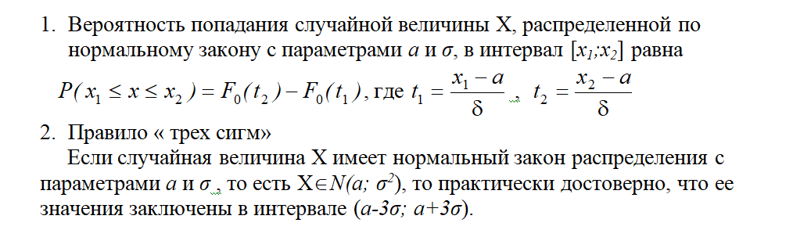
Свойства случайной величины, распределенной по нормальному закону

Slide 18
Многомерные случайные величины
Часто результат испытания характеризуется не одной случайной величиной, а некоторой системой случайных величин Х₁, Х₂, …, Х_{n}, которую называют многомерной случайной величиной.

Slide 19
Примеры многомерных СВ
Успеваемость школьника характеризуется системой n случайных величин Х₁, Х₂, …,Х_{n} – оценками по различным предметам.
Погода в данном месте в определенное время суток может быть охарактеризована системой случайных величин: Х₁ – температура, Х₂ – влажность, Х₃ – давление, Х₄ – скорость ветра.

Slide 20
Многомерная случайная величина есть функция элементарных событий ω
(Х₁, Х₂, …, Х_{n})=f(ω),
то есть каждому элементарному событию ω ставится в соответствие несколько действительных чисел х₁, х₂, …, х_{n}, которые приняли случайные величины Х₁, Х₂, …, Х_{n} в результате испытания.

Slide 21
Типы многомерных случайных величин
Случайные величины Х₁, Х₂, …, Х_{n} входящие в систему, могут быть
дискретными, или
непрерывными.
Например, подбрасываются две игральные кости.
Х₁ – сумма очков на выпавших гранях,
Х₂ – произведение очков на выпавших гранях
К какому типу будет относиться СВ ( Х₁, Х₂), как вы думаете?

Slide 22
Закон распределения двумерной дискретной величины (X, Y)
Наиболее полным описанием многомерной случайной величины является закон ее распределения.
Если рассматривается двумерная дискретная случайная величина (Х, Y), то ее распределение можно представить в виде таблицы распределения.

Slide 23
Таблица распределения дискретной случайной величины (X, Y)
y_{j} x_{i} | y₁ | … | y_{j} | … | y_{m} | ∑ j
x₁ | p₁₁ | … | p_{1j} |  | p_{1m} | p₁
…
x_{i} | p_{i1} | … | p_{ij} | … | p_{im} | p_{i}
… | … | … | … | … | … | …
x_{n} | p_{n1} |  | p_{nj} |  | p_{nm} | p_{n}
∑ i | p₁ | … | p_{j} | … | p_{m} | 1
где p_{ij} – вероятность произведения событий X=x_{i} и Y=y_{j}.

Slide 24
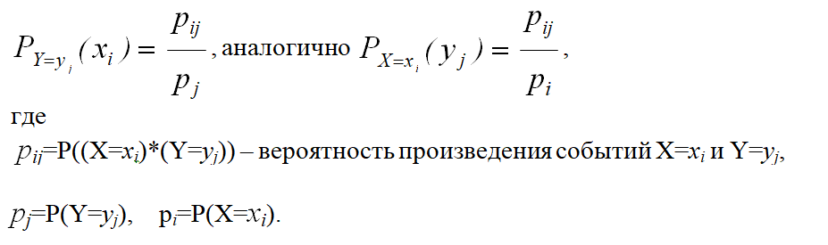

Условные законы распределения дискретной двумерной СВ
Если зафиксировать значение одного из аргументов, например, положить Y=y_{j}, то полученное распределение случайной величины Х называется условным распределением Х при условии Y=y_{j}.
Вероятности P_{Y} _{= y} _{j} ( x_{i} ) этого распределения будут условными вероятностями события Х=х_{i}, найденными в предположении, что событие Y=y_{j} произошло.

Slide 25
Задача Закон распределения дискретной двумерной случайной величины (Х, Y) задан таблицей.
y_{j} x_{i} | -1 | 0 | 1 | 2
1 | 0,1 | 0,25 | 0,3 | 0,15
2 | 0,1 | 0,05 | 0 | 0,05
Найти:
а) законы распределения одномерных случайных величин X и Y;
б) условные законы распределения случайной величины Х при условии Y=2 и случайной величины Y при условии Х=1.

Slide 26
Решение:
y_{j} x_{i} | -1 | 0 | 1 | 2
1 | 0,1 | 0,25 | 0,3 | 0,15
2 | 0,1 | 0,05 | 0 | 0,05
а)
Случайная величина Х может принимать значения
Х=1 с вероятностью р₁=0,1+0,25+0,3+0,15=0,8 (сумма вероятностей по строке Х=1)
Х=2 с вероятностью p₂=0,1+0,05+0+0,05=0,2 (сумма вероятностей по строке Х=2)
Проверка: сумма вероятностей ее значений равна 1.
То есть закон распределения Х:
x_{i} | 1 | 2
p_{i} | 0,8 | 0,2
y_{j} | -1 | 0 | 1 | 2
p_{j} | 0,2 | 0,3 | 0,3 | 0,2
Аналогично, закон распределения Y:

Slide 27
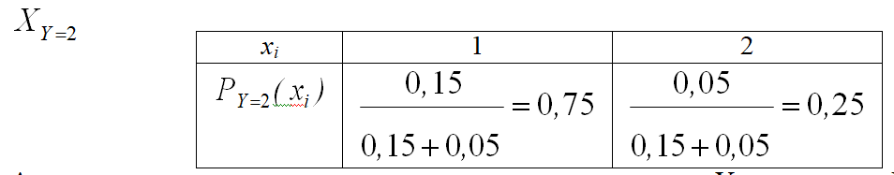



Условный закон распределения случайной величины Х при условии Y=2
Условный закон распределения Х при условии, что Y=2, получим, если вероятности p_{ij}, стоящие в столбце Y=2 общего ряда распределения (Х, Y), разделим на их сумму.

Slide 28
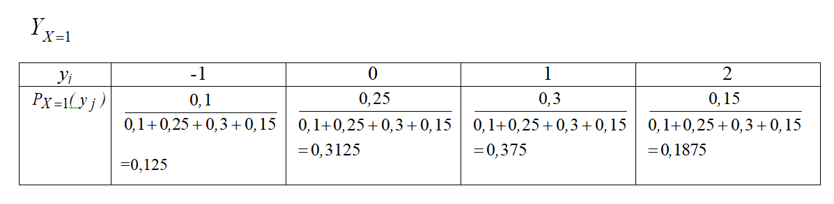
Условный закон распределения случайной величины Y при условии Х=1.
Аналогично для получения условного закона распределения Y при условии Х=1. Вероятности p_{ij}, стоящие в первой строке Х=1 общей таблицы (X, Y), делим на их сумму.

Slide 29
Функция распределения многомерной СВ F(x₁, x₂, …, x_{n})
Функцией распределения n-мерной случайной величины (Х₁, Х₂, …, Хn) называется функция F(х₁,х₂, …, х_{n}), выражающая вероятность совместного выполнения n неравенств
Х₁<x₁, X₂<x₂, …, X_{n}<x_{n}, то есть
F(x₁, x₂, …, x_{n})=P(X₁<x₁, X₂<x₂,…, X_{n}<x_{n})
В двумерном случае для случайной величины (X, Y) функция распределения
F(x, y)=P(X<x, Y<y).

Slide 30
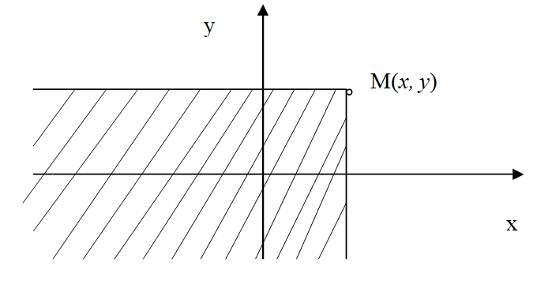

Функция F(x, y) распределения двумерной СВ (Х, У)
F(x, y)=P(X<x, Y<y).
Геометрически функция распределения F(x, y) означает вероятность попадания случайной точки (X, Y) в заштрихованную область – бесконечный квадрант, лежащий левее и ниже точки M(x, y). Верхняя и правая граница не включается (так как строго <).
В случае дискретной двумерной величины ее функция распределения определяется по формуле

Slide 31
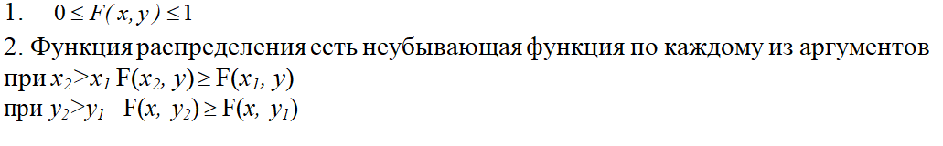
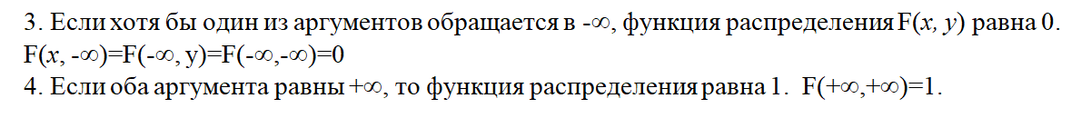
Свойства функции распределения F(x, y)

Slide 32
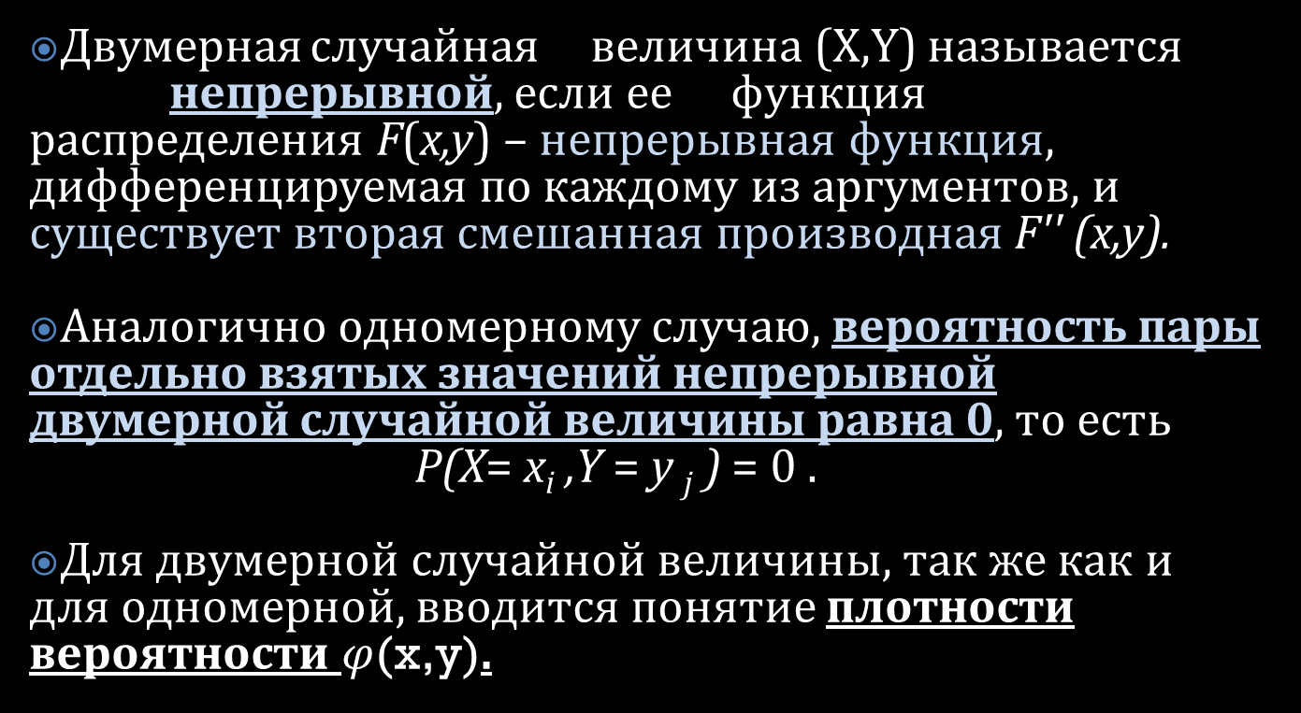
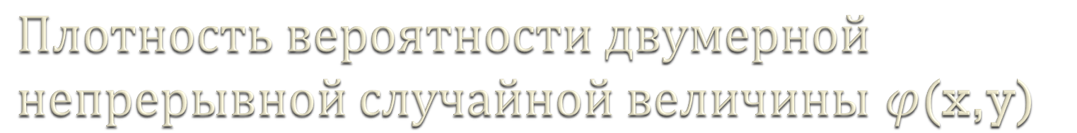
Плотность вероятности двумерной непрерывной случайной величины $φ$(x,y)
Двумерная случайная величина (X,Y) называется непрерывной, если ее функция распределения F(x,y) – непрерывная функция, дифференцируемая по каждому из аргументов, и существует вторая смешанная производная F'' (x,y).
Аналогично одномерному случаю, вероятность пары отдельно взятых значений непрерывной двумерной случайной величины равна 0, то есть
P(X= x_{i} ,Y = y _{j} ) = 0 .
Для двумерной случайной величины, так же как и для одномерной, вводится понятие плотности вероятности $φ$(x,y).

Slide 33

Плотностью вероятности $φ$(x,y) непрерывной случайной величины (X, Y) называется вторая смешанная частная производная ее функции распределения, то есть

Slide 34
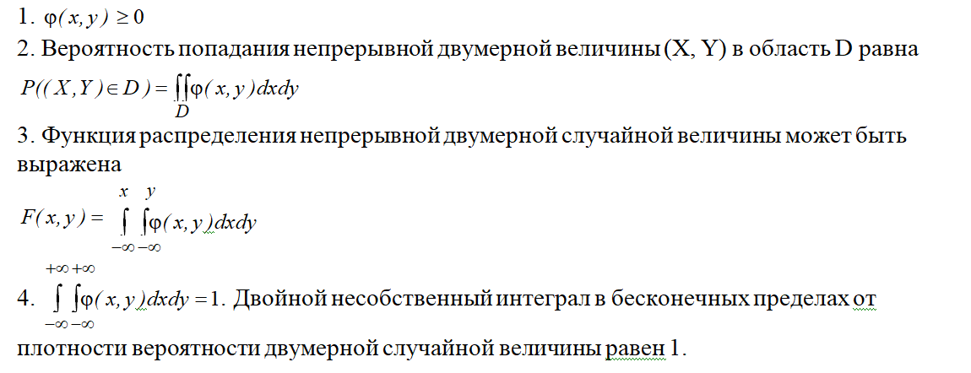
Свойства плотности вероятности двумерной непрерывной СВ

Slide 35
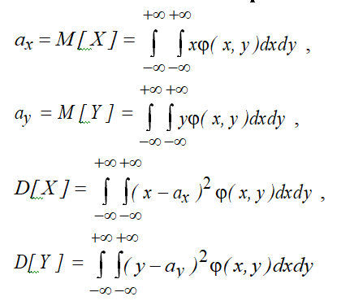
Числовые характеристики двумерной непрерывной СВ

Slide 36
Условные законы непрерывной двумерной СВ
Условным законом распределения одной из одномерных составляющих двумерной случайной величины (X, Y) называется ее закон распределения, вычисленный при условии, что другая составляющая приняла определенное значение.
В случае непрерывных случайных величин условная плотность вероятности одной из одномерных составляющих двумерной случайной величины (X,Y) равна отношению совместной плотности к плотности вероятности другой составляющей.

Slide 37
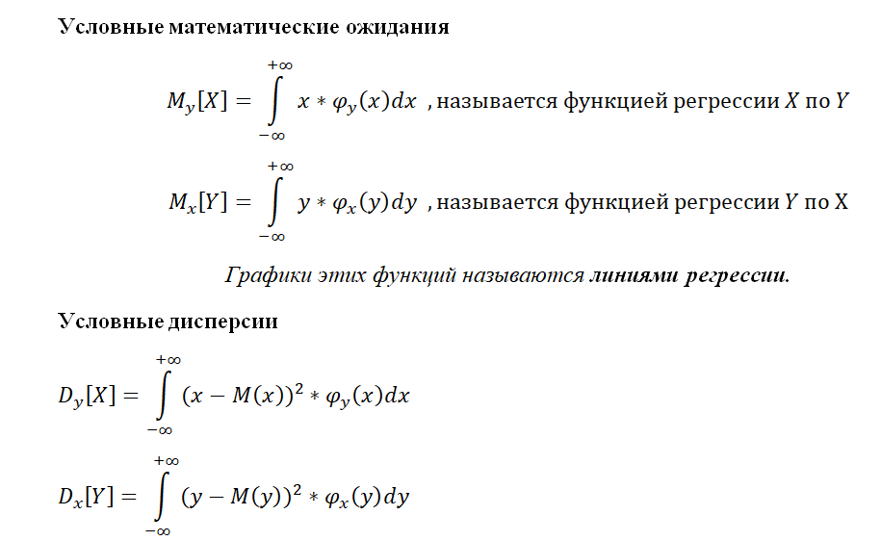
Условные законы непрерывной двумерной величины

Slide 38
На сегодня все, всем спасибо за участие!

